Slide 1
Programa Nacional de Restauración de Ecosistemas y Paisajes

Slide 2
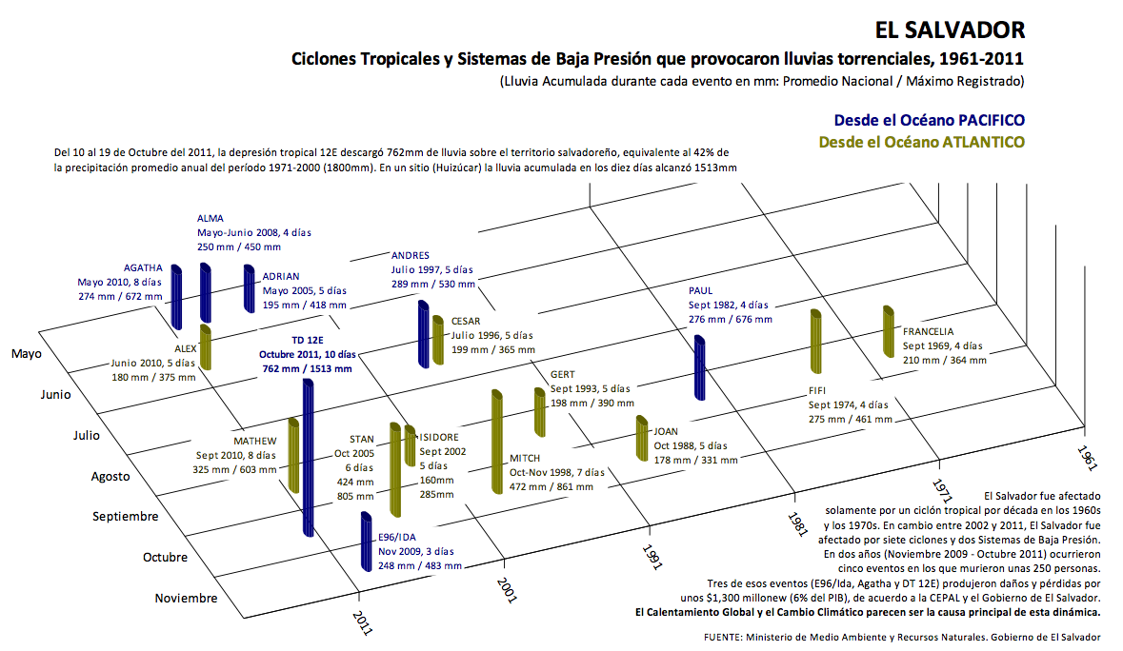

Slide 3
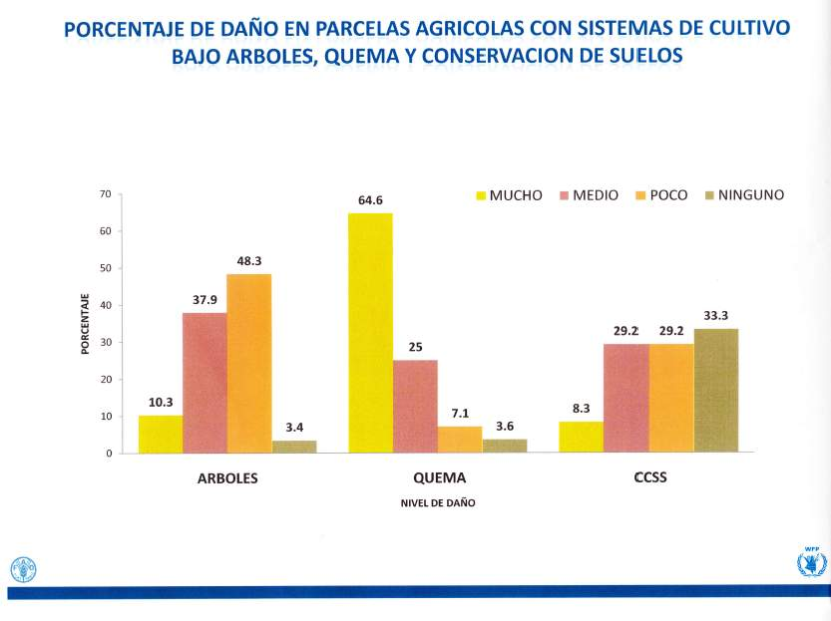
Datos de Post DT 12E
Sur de Honduras (FAO)

Slide 4
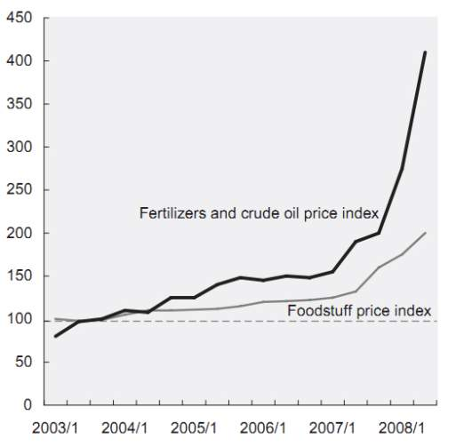
Tendencias de Indices de Precios de Fertilizantes/Petróleo Crudo con Alimentos
Fuente: Global Challenges for Food and Agriculture: FAO’s Long-term Outlook for Global Agriculture, Rome, 2008, available at www.fao.org.

Slide 5
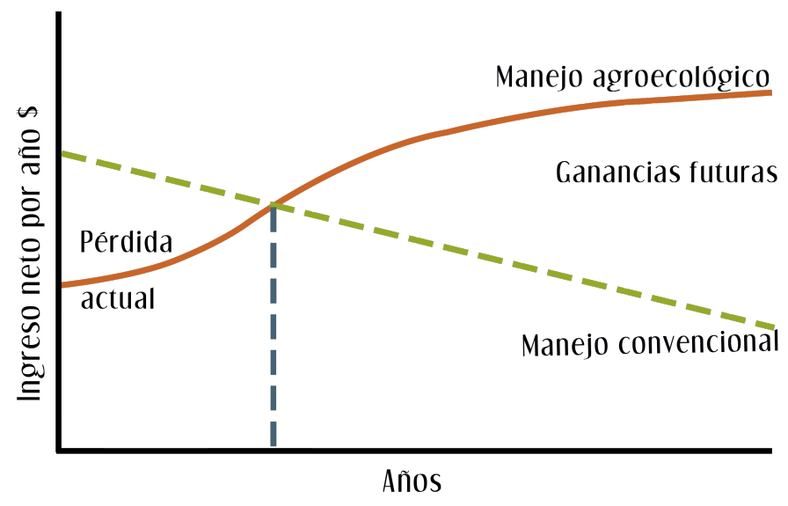
Comparación de ingresos: manejo agro-ecológico vs. convencional

Slide 6
Tres temas clave desde lo ambiental
Regulación hídrica
Biodiversidad
Captura y mantenimiento de carbono
Perspectiva de paisaje

Slide 7
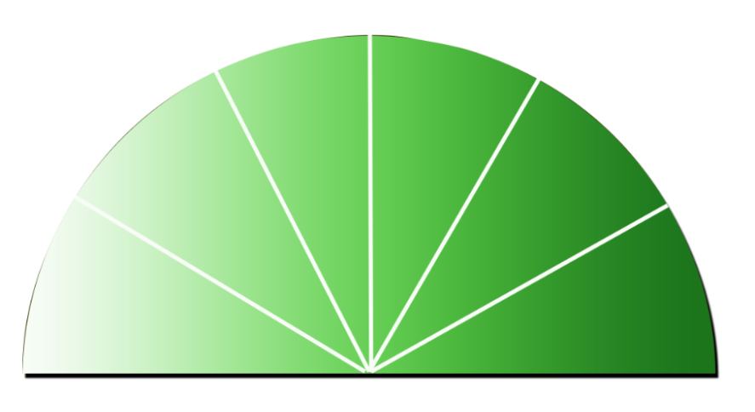
Menú de prácticas de Agricultura Sostenible (smart agriculture)
Agricultura de Bajos Insumos químicos
Diversificación
Agropecuaria y Agro-forestería
Obras de conservación
Agricultura Orgánica
Labranza de conservación
Agricultura
Ecológica

Slide 8
Qué pretendemos con el PREP
Promover la restauración de los ecosistemas y paisajes como forma de reducir el riesgo
Contribuir proactivamente a disminuir la vulnerabilidad socioeconómica y ambiental
Aumentar la capacidad de mitigación y adaptación al cambio climático del sector agropecuario
Meta 2012-2014: cubrir 20% área agropecuaria
En zonas de alta vulnerabilidad
Dirección de Cambio Climático y Asuntos Estratégicos

Slide 9
Ejes Estratégicos de Acción: (etapa inicial)
1. Promoción de Agricultura Sostenible (smart agriculture) con productores pequeños, medianos y cooperativas.
2. Con grandes productores de caña de azúcar, café y los ganaderos, promover el cambio de prácticas claves.
3. Realización de obras de “infraestructura natural”: introducción de vegetación en conjunto con obras físicas para la restauración y reducir riesgos.
Dirección de Cambio Climático y Asuntos Estratégicos
Notes:
Caña, no quema; evitar uso de madurantes químicos; adopción biodigestores; evitar disminución de área – aumentar área de cultivo de café.

Slide 10
Cómo proponemos hacerlo
Inventario conjunto de los promotores y productores de la Agricultura Sostenible.
Partir de los agricultores que ya practican la Agricultura Sostenible (smart agriculture)
Aprender de ellos, sistematizar su conocimiento, promover el abordaje.
Buscar como fortalecer su capacidad de ir expandiendo su producción a mayor escala.
Desarrollo conjunto de un sistema de incentivos.

Slide 11
Acciones iniciales del Programa
Identificación de tres zonas para la fase de arranque:
1. Bajo Lempa (Zacatecoluca, Tecoluca y Jiquilisco)
2. Micro Región A Humedal Cerrón Grande (Suchitoto,Cinquera y Jutiapa)
3. La Montañona (Chalatenango, Comalapa, Concepción Quezaltepeque, El Carrizal, La Laguna, Las Vueltas y Ojos de Agua)
Dialogo con el MAG, MOP y los actores locales
Zafra verde de 2,500 manzanas de caña de azúcar en la presente cosecha.
Dirección de Cambio Climático y Asuntos Estratégicos

Slide 12
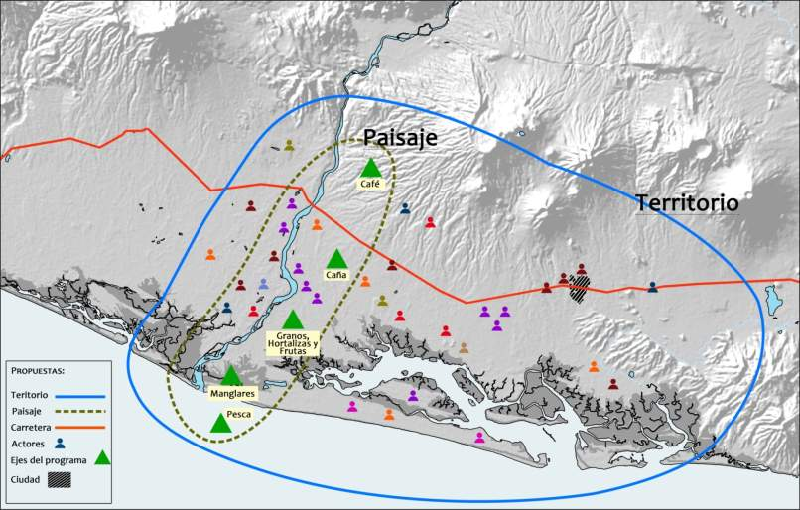
Notes:
1. El PREP introduce cambio en el abordaje, pasando desde la finca a incluirlo en el paisaje; el Paisaje lo entendemos como una escala de vulnerabilidad; el sector agropecuario afecta y es afectado en esta escala (erosión de suelos, sedimentación, inundaciones, deslizamientos etc.;
2. Significa trabajar con pequeños, medianos y grandes productores.
3. El reto de construir el diálogo y acuerdos en esta escala. Territorios de Progreso; Mesa PBL; CEL, MAG, MARN MOP.

